Slide 1
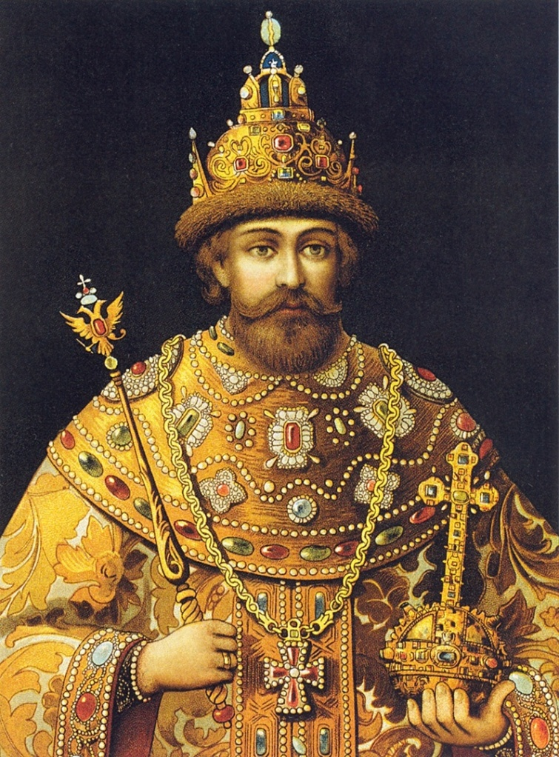
Россия при первых Романовых: перемены в государственном устройстве
Подготовил:
учитель истории
МОБУ СОШ №9
им. И.Ф. Константинова
г. Лабинска
Тарасенко В.Н.

Slide 2
Цель урока
Охарактеризовать систему государственного управления и самоуправления в России в XVII веке при первых царях из династии Романовых.

Slide 3
План урока
Первые Романовы.
2) Земские соборы.
3) Боярская дума.
4) Приказы.
5) Местное управление.
6) Реформа армии.
7) Законы. Соборное уложение 1649 г.

Slide 4
Вопрос урока:
Какие изменения произошли в XVIIв. в государственном устройстве России?

Slide 5
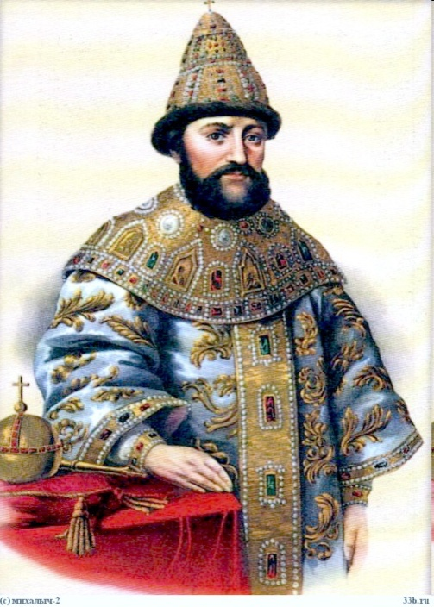
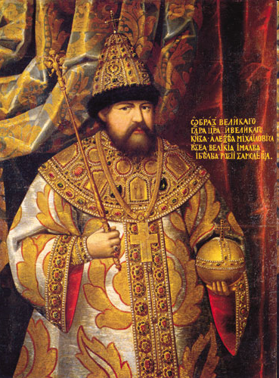
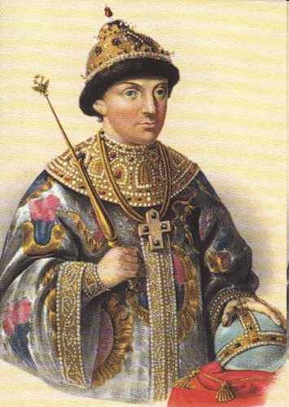
Первые Романовы.
Михаил
Федорович
Романов
(1613-1645)
Алексей
Михайлович
Романов
(1645-1676)
Федор
Алексеевич
Романов
(1676-1682)

Slide 6
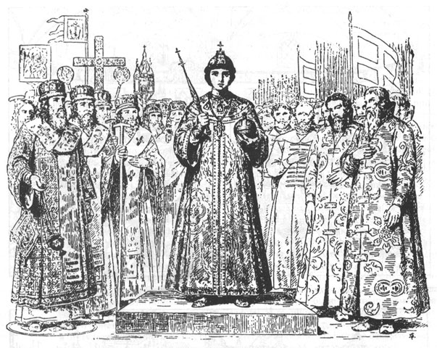
Причины избрания Михаила Федоровича
1. Михаил Романов был царской крови, из знатного боярского рода.
2. Михаилу исполнилось лишь 16 лет, и он не был замешан в событиях Смуты.
3. Бояре надеялись, что молодой царь не будет препятствием для проведения их политики.

Slide 7
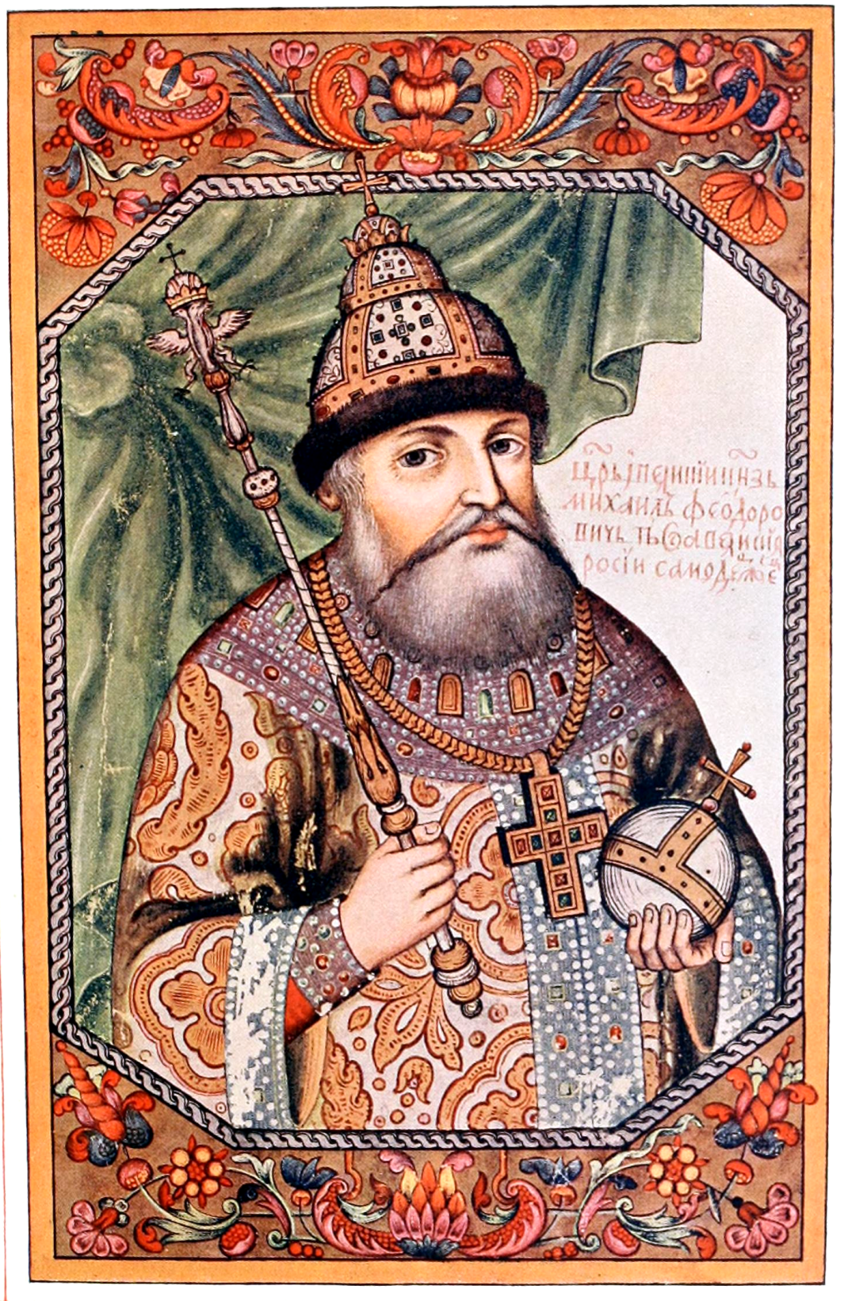
Михаил Фёдорович Романов
(годы правления 1613-1645)
первый русский царь из династии Романовых.
Сын московского боярина Фёдора Никитича Романова
(впоследствии Патриарха
Московского Филарета).
Приходился двоюродным племянником последнему русскому царю из московской ветви династии Рюриковичей,
Фёдору I Иоанновичу.

Slide 8
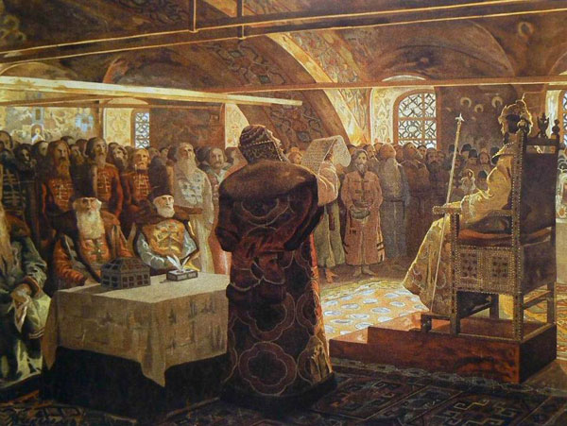
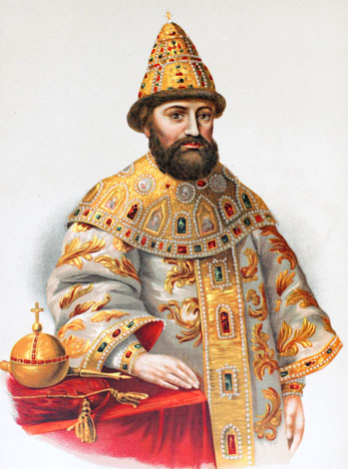
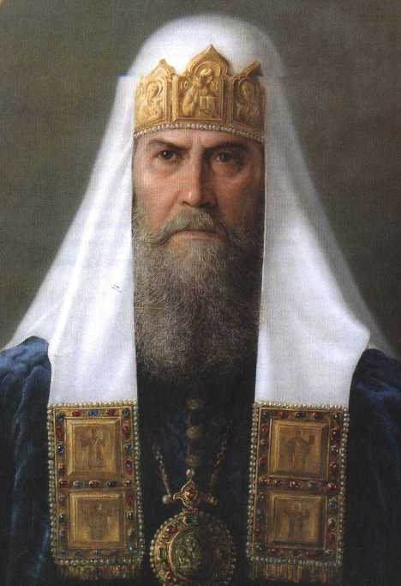
1619-1633гг.
соправление с отцом
Патриархом Филаретом
1613-1619гг.
соправление с Боярской думой и Земским собором
1619г. В Москву вернулся отец Михаила Федоровича патриарх Филарет

Slide 9
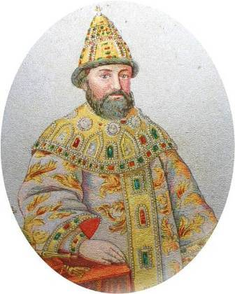
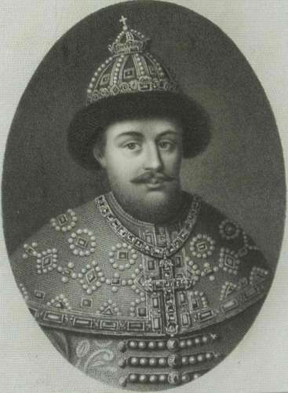
13 июля 1645г.
Михаил Федорович скончался от болезни
неизвестного происхождения в возрасте 49 лет.
на престол вступил его 16-летний сын Алексей Михайлович
(1645-1676), прозванный Тишайшим, хотя период был назван Бунташным

Slide 10
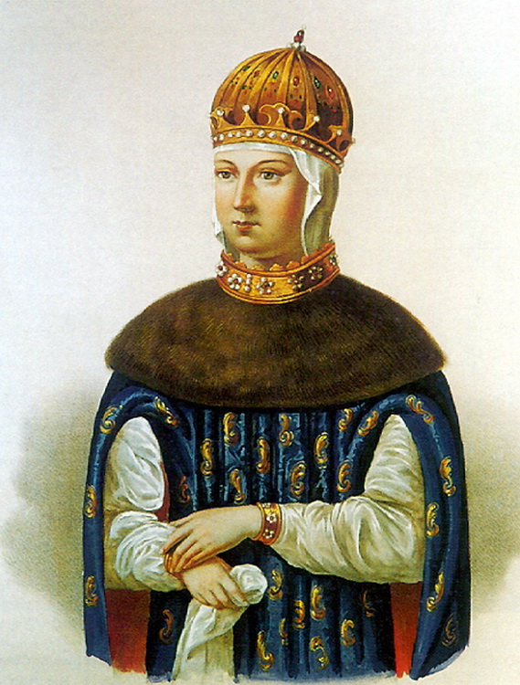
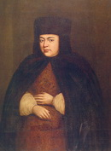
Царь Алексей Михайлович
Мария Ильинична
Милославская
Наталья Кирилловна
Нарышкина
13 детей, в том числе сыновья Федор и Иван, дочь Софья
Сын Петр – будущий император ПетрI

Slide 11
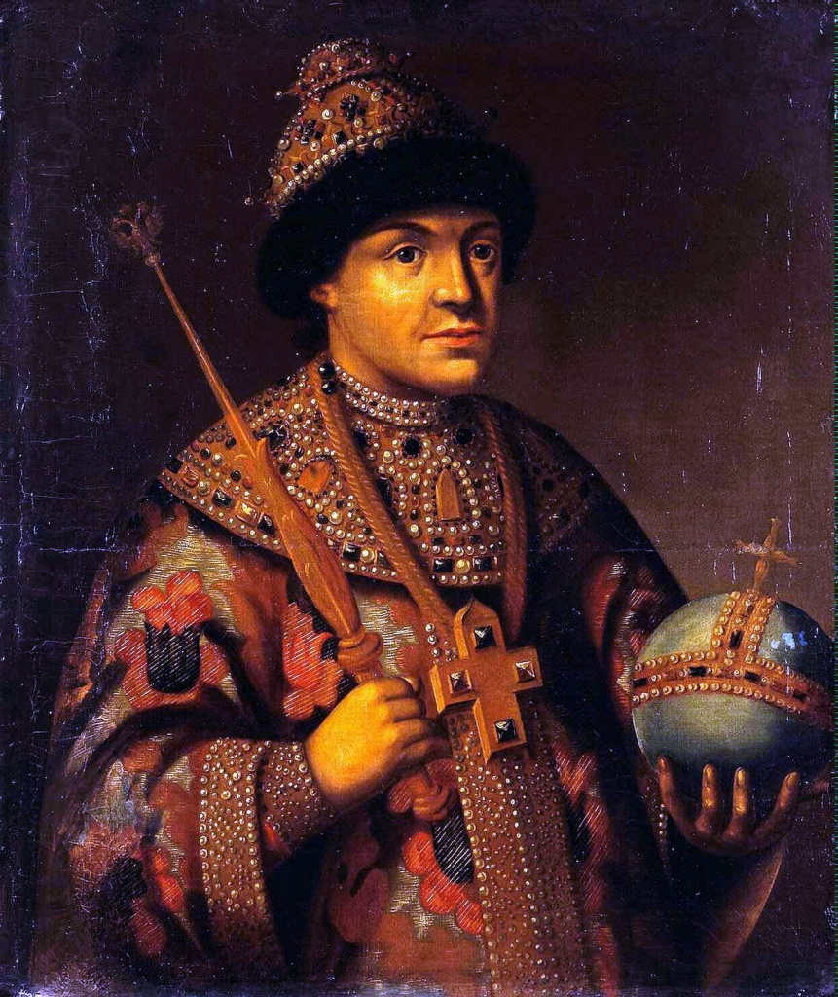
Федор Алексеевич (1676 – 1682гг.)
18 июня 1676 года Федор Алексеевич был венчан на царство в Успенском соборе Кремля.
Федор Алексеевич был прекрасно образован, знал латынь, древнегреческий и свободно говорил по-польски. Увлекался музыкой, особенно певческим искусством.
Его воспитателем был монах Симеон Полоцкий.
Федор Алексеевич

Slide 12
Затухание роли Земских соборов
- В годы Смуты и первое время после нее Земские соборы собирались довольно часто.
- В дальнейшем укрепившаяся самодержавная власть для решения важнейших государственных вопросов обходилась уже без созыва соборов, ограничиваясь иногда совещаниями с представителями отдельных сословий.
- Последний собор состоялся в 1651 – 1653гг

Slide 13
Орган центрального управления | Функции | Изменения
Земский собор | Сословно-представительный орган | 1. Увеличение количества представителей из низших сословий. 2.Стали собираться реже. 3.Утверждали уже подготовленные царем проекты. 4.Царь руководит работой. 5.В 1653 году прекратили функционировать.

Slide 14
Орган центрального управления | Функции | Изменения
Земский собор | Сословно-представительный орган | 1. Увеличение количества представителей из низших сословий. 2.Стали собираться реже. 3.Утверждали уже подготовленные царем проекты. 4.Царь руководит работой. 5.В 1653 году прекратили функционировать.
Вывод: Царь перестает нуждаться в помощи представителей сословий. Действует самостоятельно
Отмирание Земских соборов было одним из проявлений перехода от сословно – представительной монархии к абсолютизму

Slide 15
Изменение состава и роли Боярской думы
- Число членов Думы не было постоянным. (до 100 чел)
- Царь по прежнему управлял страной с помощью Боярской думы. Но постепенно ее роль уменьшается. Наряду с ней при царе возникла «ближняя» или «тайная» дума. В нее царь включал не всех бояр, а лишь некоторых по своему личному усмотрению, иногда и не членов «большой» Думы.
- На протяжении 17в произошли изменения в сословном составе Боярской думы в сторону усиления представительства дворянства, т.е. Дворяне и дьяки все чаще стали попадать в думу

Slide 16
Орган центрального управления | Функции | Изменения
Боярская дума | Совещательные при царе | 1. Увеличение численного состава и стала громоздкой. 2. Собираться стала реже. 3. Появляется «Ближняя» дума.

Slide 17
Орган центрального управления | Функции | Изменения
Боярская дума | Совещательные при царе | 1. Увеличение численного состава и стала громоздкой. 2. Собираться стала реже. 3. Появляется «Ближняя» дума.
Вывод:
усилении власти царя. Роль Боярской думы уменьшается, а влияние «ближней» думы увеличивается

Slide 18
Развитие приказной системы
- В 17в, как и в 16,существовала приказная система. Но она стала более разветвленной.
- Существовало до 80 приказов – около 40 постоянных, а остальные возникали по мере надобности, а потом исчезали
- Между приказами отсутствовало четкое разделение функций. Одни ведали какой – либо отраслью управления в масштабах страны, другие могли заниматься теми же делами на определенной территории. Запутанность в приказном управлении сильно мешала делу
- Приказы подчинялись царю и Боярской думе, не имели никакой самостоятельности в решении дел, с другой – давили, как пресс, на органы местного, особенно выборного управления
- Приказы: Разрядный (распределял, назначал на службу в разные ведомства, вел списки всех дворян), Поместный (ведал поместными и вотчинными землями центра страны – выдавал земли за службу из наличного фонда), Ямской (почтовая служба), три приказа ведали финансами, Челобитный (судебные дела), Сибирский, Приказ Казанского дворца (ведали территориями) Посольский (внешняя политика), Стрелецкий, Пушкарский, Казачий (ведали войсками) и т.д.
- Контролировать приказную систему было трудно. Неразбериха, взяточничество, волокита

Slide 19
Управление на местах
- В 17 в территория России делилась на уезды, станы и волости
- С самого начала века во главе уездов и ряда приграничных городов царь назначал воевод
- Они руководили местными войсковыми отрядами, возглавляли управление, суд, сбор налогов.(срок воеводства – 2-3 года)
- Можно сказать, что воеводы олицетворили всю власть на местах.
- Органы, избираемые населением (земские и губные избы) утратили значительную часть своих полномочий
- Некоторые приграничные территории были объединены в разряды. Они были крупнее уездов и создавались главным образом в военных целях. Это был зачаток губерний

Slide 20
Орган центрального управления | Функции | Изменения
Приказы | Совещательные при царе | Более 80 Разные приказы ведали решением одних и тех же или близких по характеру задач Создание приказа тайных дел

Slide 21
Орган центрального управления | Функции | Изменения
Приказы | Совещательные при царе | Более 80 Разные приказы ведали решением одних и тех же или близких по характеру задач Создание приказа тайных дел
Вывод:
Усилении власти царя. Он держит под контролем деятельность всех органов.

Slide 22
Вывод
Политическое управление осуществлял царь, опиравшийся на Боярскую думу, которая была реорганизована в «ближнюю» думу – орган управления, состоящий из доверенных лиц царя.
Земские соборы уходят в прошлое.
За деятельностью приказов и других органов власти следит Приказ тайных дел, подконтрольный царю

Slide 23
Начало реорганизации армии
Старое поместное войско из служилых людей – дворян – постепенно теряло свое значение
Важную роль играли стрелецкие полки – постоянное войско, набиравшееся большей частью из посадских людей (горожан).
Стрельцы получали из царской казны денежное жалование, однако в свободное от военных дел время занимались различными промыслами, торговлей
Появились полки «нового строя», набранные из русских людей: солдатские (пешие) и рейтарские (конные) и драгунские (смешанные) полки.Служба в них была пожизненной.

Slide 24
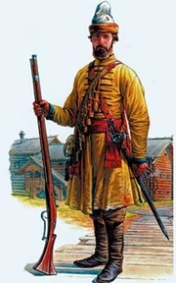
Реформа армии
В 1631 г. в Москве были сформированы два первых полка нового(иноземного) строя.
Вскоре появились еще шесть солдатских полков, рейтарский и драгунский полки.(В1634г. Были распущены).
Вновь полки иноземного строя были сформированы во время русско-польской войны 1654 – 1667гг. Они состояли из даточных людей, служивших пожизненно.
Солдат полка нового
(иноземного) строя.

Slide 25
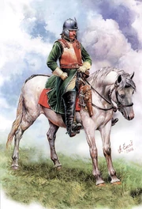
Рейтарские полки (рейтары) -кавалерийские полки
Рейтарами становились мелкопоместные или беспоместные дворяне, которые за свою службу получали денежное жалованье или поместье.
Офицерами в полках нового строя служили как иностранные, так и российские дворяне .В начале 1680-гг. существовало уже более 60 солдатских, драгунских и рейтарских полков.
Офицер рейтарского полка

Slide 26
Земский собор 1648–1649 гг.
чтобы удовлетворить требования служилых и посадских людей, в сентябре 1648 г. в Москве был собран Земский Собор.
340 участников:
14 членов Освященного собора,
29 членов Боярской думы,
153 дворянина,
119 посадских людей и стрельцов.
Черносошные крестьяне в работе собора не участвовали.
Собор разработал и принял новый свод законов – Соборное Уложение.

Slide 27
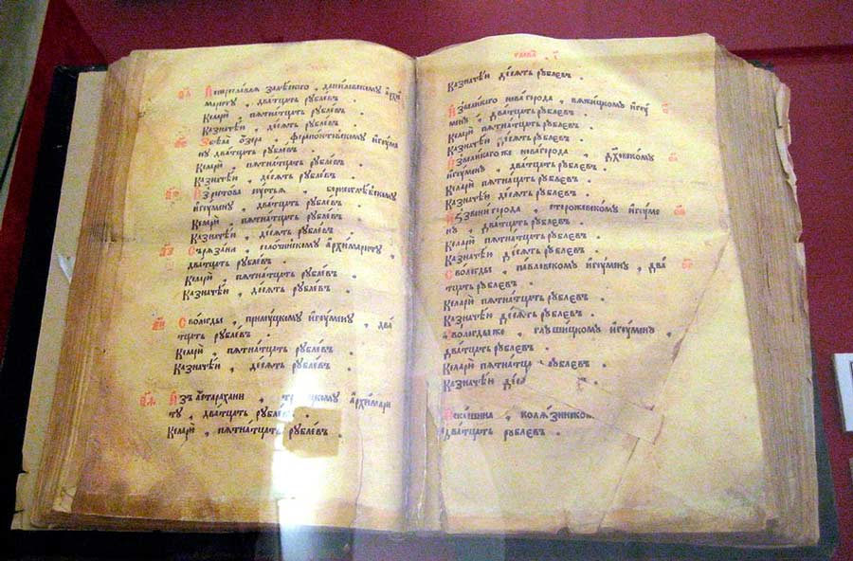
Соборное уложение 1649 г.
Соборное Уложение
Свиток, 343 аршина.
Центральный Гос. архив Древних Актов (ЦГАДА)
Соборное Уложение
Типографская копия
25 глав, 967 статей

Slide 28
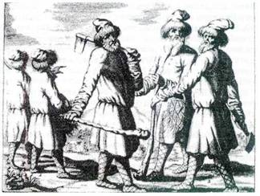
Соборное уложение 1649 г.
Окончательное юридическое оформление крепостного права – наиболее тяжелой формы зависимости крестьян от землевладельцев, власть которых полностью распространялась на личность, труд и имущество крестьян
Отмена Юрьева дня
Бессрочный сыск беглых крестьян
Отмена «Урочных лет» (зависимость крестьян становится потомственной)
Имущество крестьян – собственность землевладельцев
Право наказывать (юридич. бесправие)
Укрывательство - тюрьма
Вот тебе, бабушка, и Юрьев день!

Slide 29
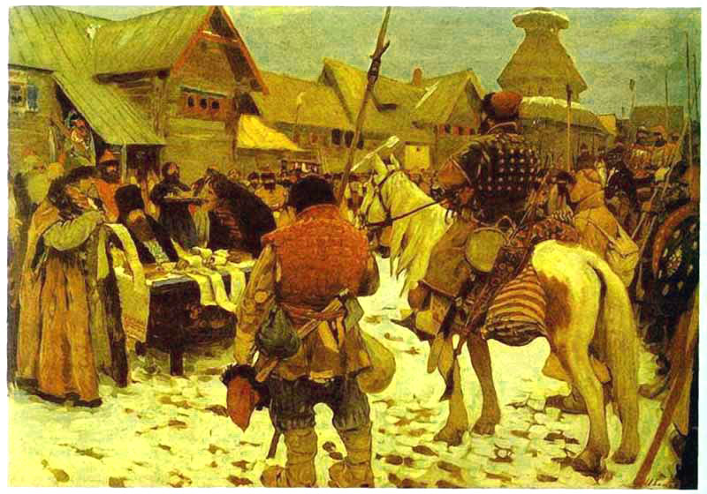
Соборное уложение 1649 г.
Юридическое закрепление сложившейся социальной структуры общества
Регламентация прав и обязанностей всех сословий
Прикрепление посадских людей к посадам и слободам
Дворяне получили право передавать поместье по наследству, если их сыновья продолжали отцовскую службу
Юридическое оформление процесса перехода от сословно – представительной монархии к абсолютной

Slide 30
Вывод
Законодательство делало все, чтобы защитить, укрепить и возвеличить царя и его власть.

Slide 31
Вопрос урока!!!
Какие изменения произошли в XVII в.
в государственном устройстве России?

Slide 32
Вывод:
Все происходившие в XVII веке в системе управления государством изменения были направлены на укрепление единоличной царской власти.
Если Ивану Грозному для установления безграничной власти потребовался террор, то Алексею Михайловичу он был не нужен - его власть опиралась на постоянно действующий аппарат управления.

Slide 33
Подведем итоги:
-В течение XVII в. усиливалась самодержавная власть царя, опиравшаяся не на сословное представительство, а на государственный аппарат и армию;
-Произошло окончательное оформление крепостничества;
-Значительно выросли права и привилегии дворянства --социальной опоры царского самодержавия;
-Начала формироваться регулярная армия, построенная по европейскому образцу.

